Slide 1
Раздел 2. Объектный подход к разработке ПО
Глава 19. Обработка исключений

Slide 2
§19.1 Механизм обработки исключений
Построен на базе четырех компонентов:
исключение;
выражение throw;
блок try;
блок catch.
Синтаксически исключение (exception) представляет собой объект произвольного типа.

Slide 3
§19.1 Механизм обработки исключений
Исключение генерируется выражением throw. Блоки try и catch организованы следующим образом:
try
{
//тело блока
}
catch
{
//тело блока
}

Slide 4
§19.1 Механизм обработки исключений
Тело блока try содержит код, при исполнении которого может произойти выброс исключения, а тело блока catch содержит обработчик исключения.
Блок catch должен следовать непосредственно за блоком try.

Slide 5
Пример программы

Slide 6
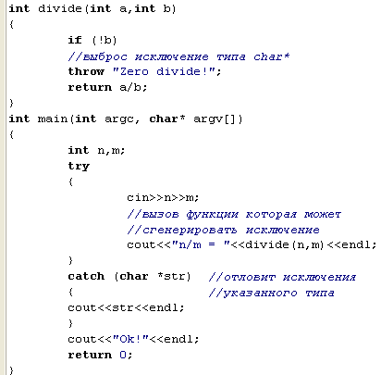

Slide 7
§19.1 Механизм обработки исключений
Часто для типа исключения используют пустые структуры. Например:
struct ZeroDivide{};
throw ZeroDivide();
catch(ZeroDivide)
{cout<<“Zero!”<<endl;}

Slide 8
§19.2 Обработка нескольких исключений
Для обработки исключений разных типов допускается использование нескольких последовательных блоков catch.

Slide 9
§19.2 Обработка нескольких исключений
Если внутри блока try произошел выброс исключения, то управление передается первому обработчику, тип которого соответствует типу выброшенного исключения.
После обработки управление передается на первую инструкцию, которая следует за последним обработчиком исключения.

Slide 10
Пример программы

Slide 11
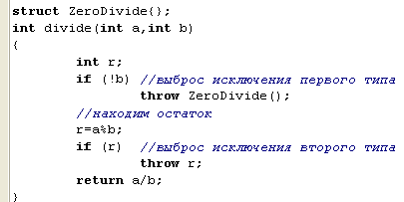

Slide 12
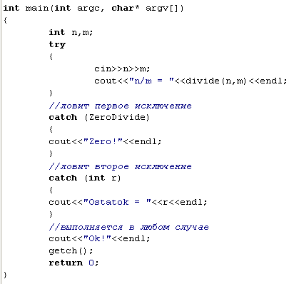

Slide 13
§19.3 Перехват всех исключений
Для перехвата исключений любого типа используется следующий обработчик:
catch(…)
{
//тело
}

Slide 14
§19.3 Перехват всех исключений
Очевидно, что если такой обработчик используется, то он должен быть последним в последовательности обработчиков, иначе он будет перехватывать все исключения.

Slide 15
Пример программы

Slide 16
